Slide 1

PASO 7 — DEFENSA DE OPORTUNIDAD
Comedero Inteligente para el
Control de Peso Canino
Una app con IA y un comedero inteligente, para que ningún perro suba de peso por un descuido que nadie decidió tener.
Daniela Barranco de la Cerda

Slide 2

EL DOLOR ⭐
El dolor que nadie ve venir
La sobrealimentación pasa entre varias manos sin que nadie la sume
4 de cada 10
Nadie decide sobrealimentar al perro. Pero entre la abuela que se queda en casa, la empleada doméstica y los hijos que llegan en la noche, entre todos lo logran.
El resultado aparece meses después, sin que exista un solo responsable a quien señalar — y sin que nadie lo haya visto venir.
perros en México tiene sobrepeso u obesidad
Fuente: reportes de mercado pet care México, 2026
02

Slide 3




Por qué lo que ya existe no basta
El workaround de hoy, y por qué se queda corto
Apps de conteo de calorías
Dependen de que una sola persona registre cada comida — con varios cuidadores, nadie tiene el dato completo.
Comederos programables genéricos
Controlan horario y cantidad, pero no calculan la porción correcta según raza, edad y objetivo del perro.
Recomendación verbal del veterinario
Define la porción correcta una vez, en consulta — nadie verifica que se cumpla todos los días en casa.
Dietas de prescripción
Atacan el síntoma cuando el perro ya subió de peso, no la causa de por qué nadie coordinó cuánto comía.
03

Slide 4

Existe una oportunidad para las hijas e hijos adultos que trabajan fuera de casa y necesitan tener la certeza de que su perro está comiendo lo correcto sin importar quién se lo dé.
PASO 3 · LA OPORTUNIDAD EN UNA ORACIÓN

Slide 5


El producto: MVP de este semestre
El comedero
La app — asistente de nutrición
Sensor de peso que mide cuánto alimento hay y cuánto se sirvió
Calcula la porción diaria con fórmulas veterinarias estándar (raza, edad, peso, objetivo)
Lee el código de barras del costal para conocer la marca sin catálogo que mantener
Catálogo de las 15 marcas de alimento más comunes en México
Sin pantalla ni botones — en casa solo hay que enchufarlo
Avisa cuando se acaba el alimento o conviene una revisión veterinaria
Este semestre no incluye ningún sensor puesto sobre el perro — el comedero es la única fuente de verdad. Ver visión a futuro.
05

Slide 6




Cómo ajusta la dieta del perro
Un ciclo continuo, no una configuración de una sola vez
1
2
3
4
Diagnóstico inicial
Fase activa
Detección periódica
Modo mantenimiento
Raza, edad, peso y objetivo: bajar, subir o mantener.
La app calcula y el comedero sirve la porción diaria exacta.
Se registra el peso real del perro en cada pesaje de control.
Al llegar a su peso, la porción se ajusta para evitar el rebote.
06

Slide 7

CONCEPTO RECOMENDADO · FILTRO DVN
Activación en el Mostrador
Puntaje DVN por criterio
El comedero no llega a casa para que la familia lo configure.
El vendedor de la veterinaria o tienda escanea el costal y pesa al perro en el mostrador — el dispositivo sale de la tienda ya listo. El adulto mayor solo tiene que enchufarlo.
Riesgo principal: la viabilidad operativa — depende de que veterinarias o tiendas piloto acepten hacer la activación.
07

Slide 8

La evidencia de deseabilidad, con honestidad
Frecuencia y cotidianidad del dolor
Ocurre a diario — evidencia sólida.
2 de 5
Costo cuantificable de no resolverlo
$300–1,200 MXN/mes en gasto veterinario — evidencia sólida.
señales de deseabilidad confirmadas con evidencia sólida
Fracaso específico de las alternativas actuales
Solo evidencia genérica, no del mecanismo multi-cuidador.
Segmento elegido verificado
NIVEL: BAJO
El hogar multigeneracional es una inferencia nuestra, no confirmada.
Hipótesis por validar con usuarios reales, no confirmadas todavía.
Disposición a pagar por esta solución exacta
Sin evidencia de pago específico al mecanismo propuesto.
08

Slide 9

ARISTA CUESTIONADA
Lo que todavía no está probado
Nicho a validar: hay mercado probado para comederos inteligentes y control de alimentación, pero no hay evidencia suficiente de que la sobrealimentación entre cuidadores ni el mensaje “mamá y perro están bien” sean dolores frecuentes y pagables como para justificar construir alrededor de esta arista sin entrevistas y prueba de demanda específicas.
Preguntas que las entrevistas de la próxima semana deben responder:
¿Los hijos/hijas saben cuánto le da de comer cada cuidador al perro en un día típico?
¿Prefieren activación en tienda sobre configurar ellos mismos desde su celular?
¿Pagarían $400–700 MXN/mes por la certeza de la porción correcta?
09

Slide 10


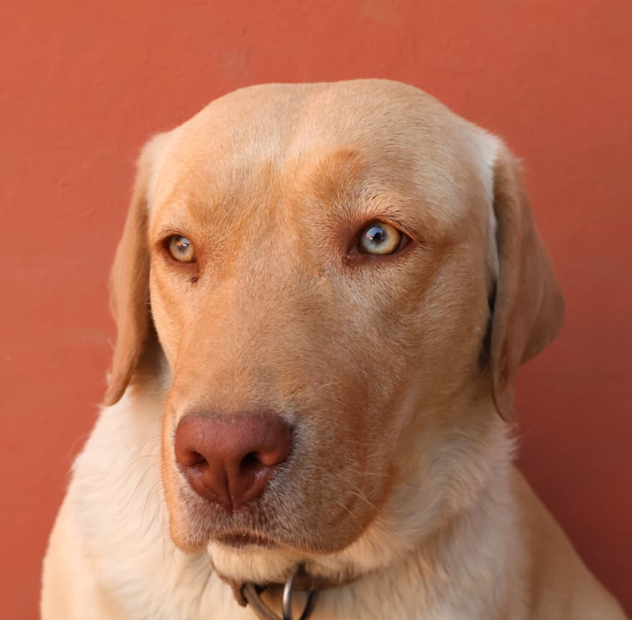
Por qué nosotros
Pasión
Habilidad
Este producto no existe, y el problema es real: en nuestra propia familia hay una perrita, Rinna, con sobrepeso. El veterinario le recetó alimento especial para bajar de peso — pero el costal era caro, y en cuanto lo dejamos, volvió a subir.
Lo que sí sabemos hacer:
Electrónica
Programación
Diseño de fabricación digital
¿Seguiríamos si no hubiera calificación? Sí — el problema ya nos costó dinero y a Rinna, calidad de vida.
Lo que todavía necesitamos:
No podemos nombrar hoy el sensor, el modelo de IA ni el protocolo exactos para el prototipo final — necesitamos apoyo técnico para definirlos.
10

Slide 11

VISIÓN A FUTURO · FASE 2
Más allá de este semestre
Un sensor que el perro llevaría puesto mediría signos vitales en tiempo real, permitiendo una detección de salud continua y no solo periódica.
Por qué esto no es parte del MVP de este semestre:
El filtro DVN marcó esta capacidad como no viable en 4 meses: requiere medir el peso corporal y los signos vitales del perro de forma continua, algo que el comedero (que solo mide el alimento) no puede hacer. Primero construimos y validamos el comedero; el sensor corporal es la siguiente etapa, no la primera.
11

Slide 12


EL COMPROMISO
Esto es real, tenemos evidencia, y somos nosotros quienes vamos a resolverlo.
Próximos pasos, antes de construir:
Entrevistas con usuarios reales
Probar las 3 hipótesis de dolor, solución y pago de la semana.
Conversaciones con veterinarias y tiendas piloto
Confirmar si aceptarían hacer la activación en mostrador.
12

